Slide 1
Alle Folien dürfen gerne so verwendet oder verändert werden.
Beachtet bitte die Bildrechte, die Bildquellen sind notiert bei den Bildern.
„Screenshot“ steht dort auf den Folien als Erinnerung für mich ;-) Wenn die TN sich mit dem Mauszeiger zuordnen, mache ich einen Screenshot als Dokumentation.

Slide 2
Wer bin ich?
sind Sie?
Bilder: openmoji.org

Slide 3
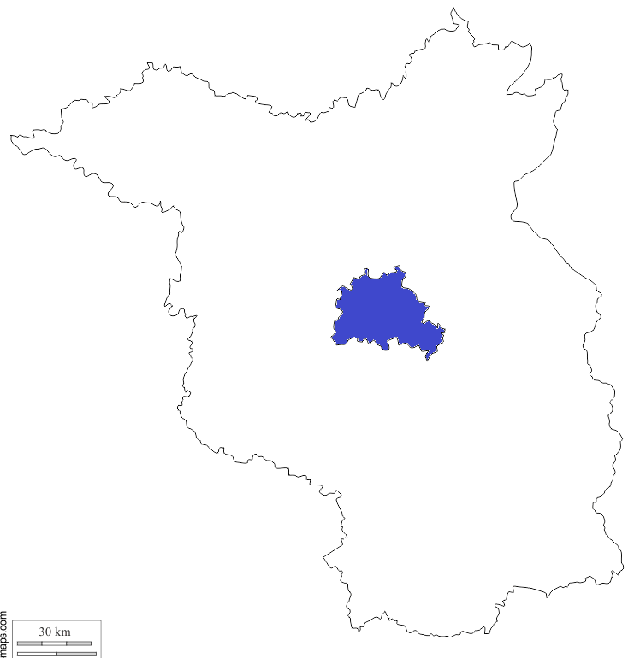
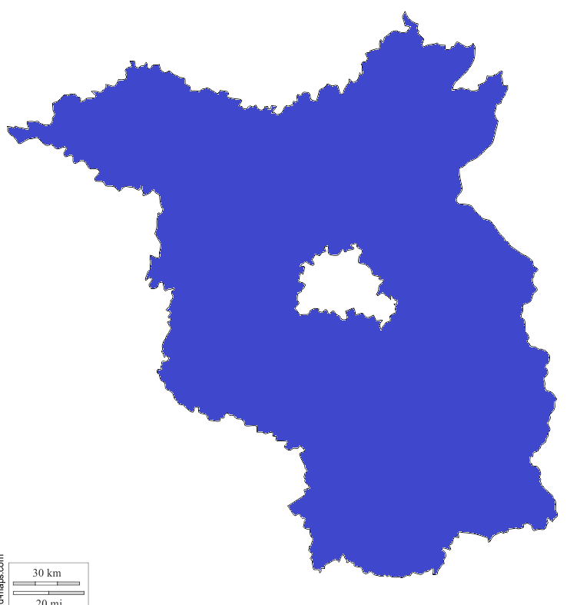
Ich komme aus …
Woanders her …
Bilder: https://d-maps.com
screenshot

Slide 4
Grundschule
Gymnasium
Meine Schulform …
ISS/Gemein-schaftsschule
Förderschule
screenshot

Slide 5
Ich setzte „vor Corona“ digitale Medien im Unterricht ein …
screenshot
Bilder: openmoji.org

Slide 6
Andere …
Ich arbeite mit der Lernplattform …
Keine …
screenshot

Slide 7
Wenn ich an den Einsatz der Lernplattform an meiner Schule denke …
Bilder: openmoji.org

